Slide 1

Leuchtmittel Präsentiert von Jannis (Jetzt Applaus)

Slide 2
Ziele und Konzepte
Kerngedanken und Vorstellungen
Mögliche Konzepte und Finanzpläne
Vorstellung von Leuchtmitteln und -aufbauten
Einordnung in die Finanzpläne
Besprechung der Ergebnisse
Danksagung

Slide 3
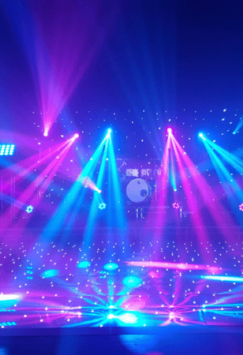
Kerngedanken vorstellungen

Slide 4

Konzepte Finanzplanung
Beleuchtungsgarten
Geldenge
Wohin wollen wir gehen?

Slide 5
Vorstellung der Produkte
Lichtsets
Discokugeln
Spots und Moving Heads
Laser und Nebelmaschinen
UV
Stroboskop
Dekobeleuchtung
Boni

Slide 6
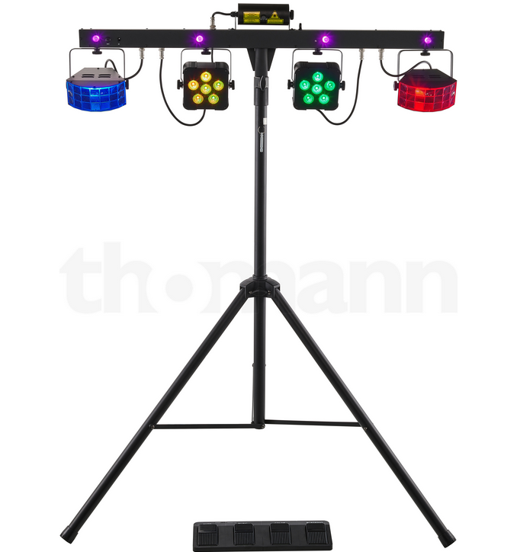
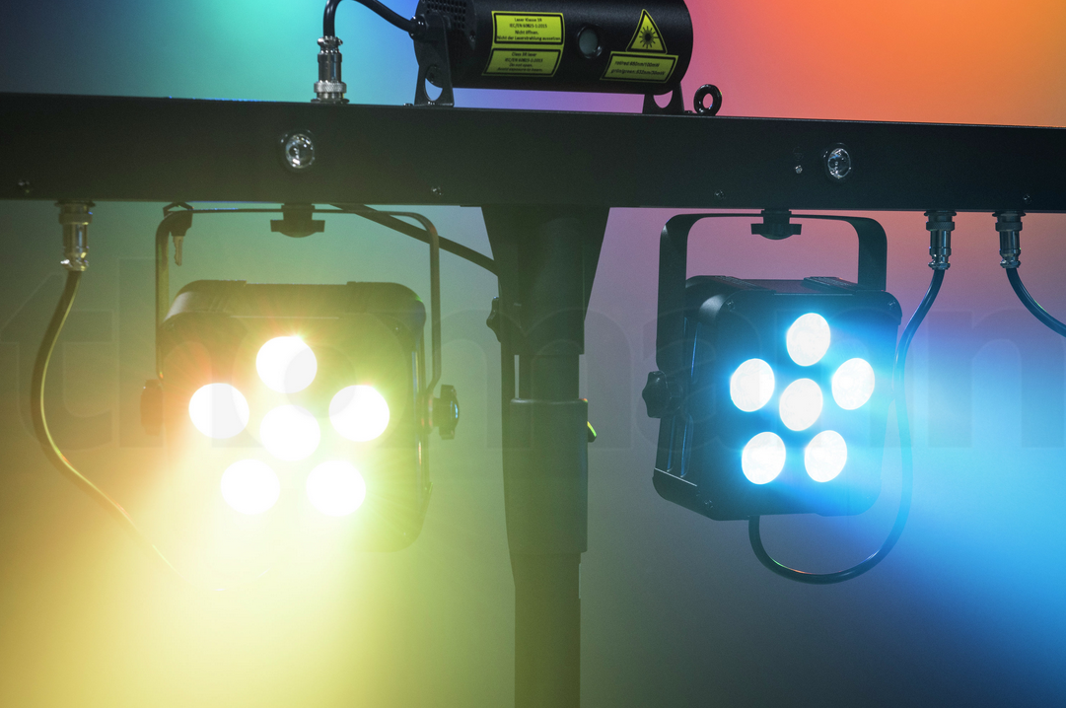
Lichtsets
https://www.thomann.de/de/stairville_led_bossfx_1_pro_bundle_comple.htm 359€

Slide 7
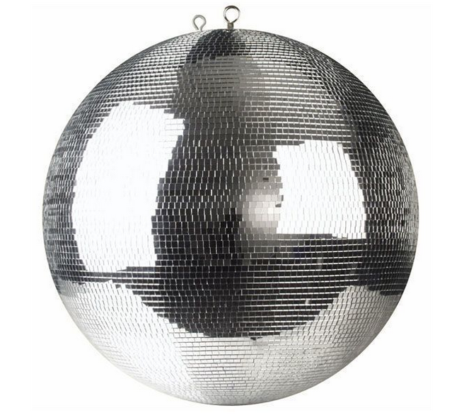
Discokugeln
https://www.thomann.de/de/showtec_professional_mirrorball_30cm.htm 39€

Slide 8
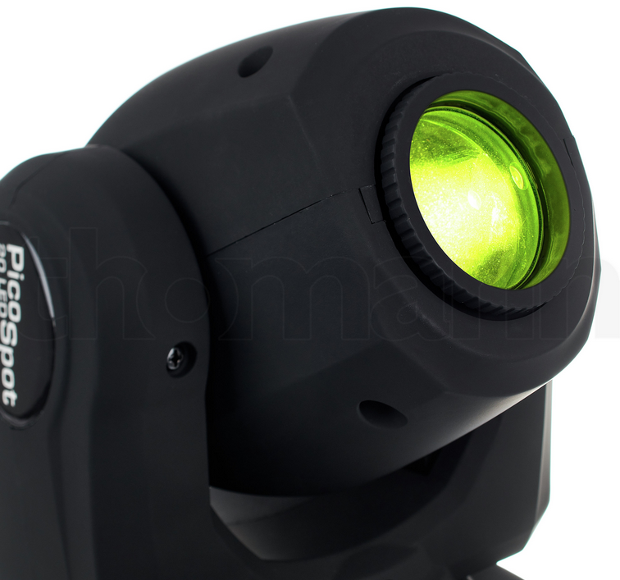

Spots und moving heads
https://www.thomann.de/de/eurolite_led_pst_3w_3200_k_spot.htm 35€
https://www.thomann.de/de/varytec_hero_spot_90.htm 349€
https://www.thomann.de/de/fun_generation_picospot_20_led.htm 129€

Slide 9
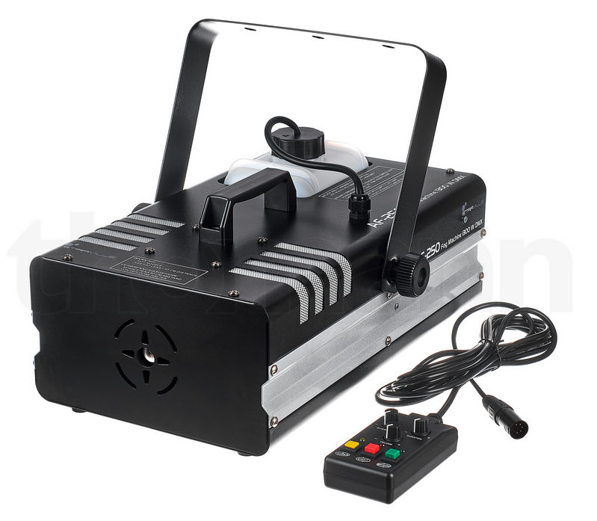

Laser und Nebelmaschinen
https://www.thomann.de/de/stairville_af_250_fog_machine_1300w_dmx.htm 179€
https://www.thomann.de/de/dj_power_df_v9c_rc_fog_machine.htm 87€
https://www.thomann.de/de/laserworld_el_230rgb_mkii.htm 145€
Notes:
Light Amplification by stimulated of emitted radiation

Slide 10
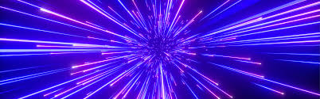

UV

Slide 11
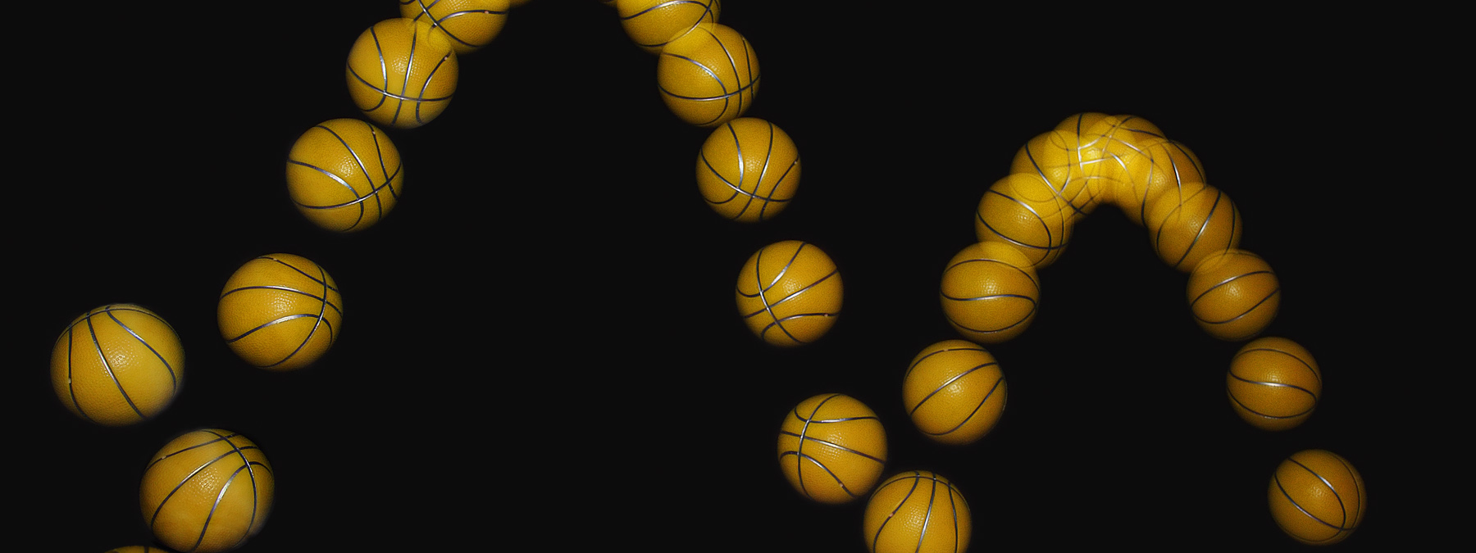
Stroboskop

Slide 12
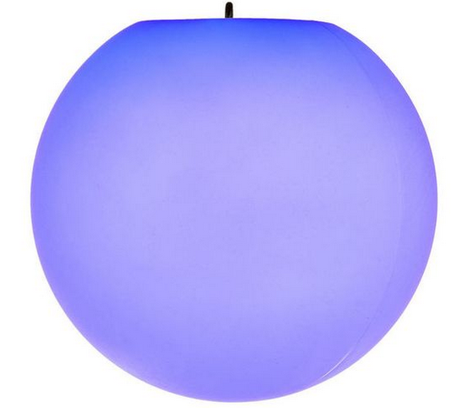
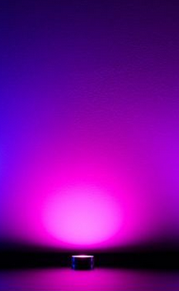
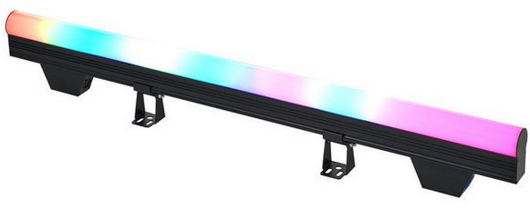
Dekobeleuchtung
99€
59€ für 2
https://www.thomann.de/de/fun_generation_led_puck_one_set_of_2.htm
https://www.thomann.de/de/varytec_led_ball_bat_30_rgbw.htm
https://www.thomann.de/de/eurolite_led_pt_100_32_pixel_dmx_tube.htm
157€

Slide 13
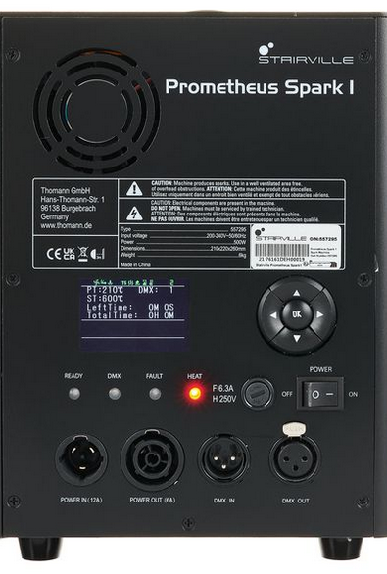
Boni
https://www.thomann.de/de/stairville_prometheus_spark_1.htm

Slide 14

Persönliche Präferenzen

Slide 15

Einordnung in die Finanzpläne

Slide 16

Besprechung der Ergebnieser
Gesundheit

Slide 17
Vielen Dank

